Slide 1
PERĖJIMAS NUO INSTITUCINĖS GLOBOS PRIE ŠEIMOJE IR BENDRUOMENĖJE TEIKIAMŲ PASLAUGŲ (Institucinės globos pertvarka) 2014 - 2020 m. PERTVARKA VAIKŲ SRITYJE
Šiauliai, 2018

Slide 2
VIZIJA
Lengviau užauginti stiprų vaiką nei prikelti palūžusį suaugusį žmogų“ (Frederick Douglass, 1855)
Kiekvienas vaikas turi galimybę užaugti saugiai ir kuo geriau atskleisti savo potencialą
Esminis siekis – kad vaikai netaptų pažeidžiamais ir visada liktų savo biologinėse šeimose, tuo tikslu teikiant visą pagalbą, reikalingą užtikrinti efektyvią tėvystę
Tais atvejais, kai vaikas tampa pažeidžiamu ir susiduria su sunkumais, kuo greičiau nustatyti ir suteikti pagalbą šeimai, o nesant galimybių augti vaikui savo šeimoje užtikrinti globą šeimoje.

Slide 3
Pagalbos pažeidžiamiems vaikams ir jų šeimoms sistema remiasi šiais kertiniais principais:
Vaikas centre
Vaiko atskyrimo nuo šeimos prevencija
Vienas atskaitomybės taškas - sisteminis veiklos organizavimas, tarpžinybinis bendradarbiavimas, lyderystė ir atsakomybė
Visuomenės įtraukimas, strateginė partnerystė
Investicinis (socialinių investicijų) požiūris investuojant į vaiką ir šeimą
Notes:
Vienas atskaitomybės taškas (sisteminis veiklos organizavimas, tarpžinybinis bendradarbiavimas, lyderystė ir atsakomybė)

Slide 4
VAIKO TEISIŲ APSAUGOS SKYRIŲ CENTRALIZAVIMAS LIETUVOS RESPUBLIKOS VAIKO TEISIŲ APSAUGOS PAGRINDŲ ĮSTATYMO NR. I-1234 PAKEITIMO ĮSTATYMO KONTEKSTE
Stiprinama vaiko apsauga nuo smurto (smurto prieš vaiką apibrėžimas, ES Direktyvos įgyvendinimas).
Didinama tėvų atsakomybė už vaiko saugumo užtikrinimą (vaikas iki 6 m. neturi likti be vyresnių kaip 14 metų asmenų priežiūros).
Didinama fizinių ir juridinių asmenų pareiga nedelsiant pranešti apie vaiko teisių pažeidimus (pranešimų nagrinėjimo tvarka ir apskaita).
Įtvirtinama grėsmės vaikui lygių kriterijų ir nustatymo tvarka.
Nustatoma atvejo vadybos taikymo principai ir tvarka. Apibrėžiama atvejo vadybininko kompetencija, įgaliojimai, veiksmai ir sprendimai.

Slide 5
VAIKO TEISIŲ APSAUGOS SKYRIŲ CENTRALIZAVIMAS LIETUVOS RESPUBLIKOS VAIKO TEISIŲ APSAUGOS PAGRINDŲ ĮSTATYMO NR. I-1234 PAKEITIMO ĮSTATYMO KONTEKSTE (2)
Įtvirtinama mobilių komandų veikla, skirta darbui su šeima.
Įteisinamas teismo sprendimas dėl vaiko atskirties nuo šeimos – teismo leidimas paimti vaiką iš tėvų.
Nustatomi prioritetai dėl atskirto vaiko apgyvendinimo – jis pirmiausia nukreipiamas pas budinčius globotojus.
Keičiamas Valstybės vaiko teisių apsaugos ir įvaikinimo tarnybos prie SADM statusas – ji tampa centrine valstybės institucija, užtikrinanti vaiko teises ir teisėtus interesus.
Keičiamas savivaldybių administracijų vaiko teisių apsaugos skyrių pavaldumas – jos tampa Vaiko teisių apsaugos ir įvaikinimo tarnybos struktūriniais padaliniais.

Slide 6
Lietuvos Respublikos Prezidentė Dalia Grybauskaitė iniciavo Civilinio kodekso pataisas, kurioms 2015 m. birželio 25 d. pritarė LR Seimas (LR Civilinio kodekso 3.249, 3.253 ir 3.261 straipsnių pakeitimo įstatymas Nr. XII-1879 įsigalioja 2017 m. sausio 1 d.).
Remiantis minėtomis pataisomis vaiko iki trejų metų globa vaikų globos institucijoje nuo 2017 m. sausio 1 d. ir vėliau gali būti nustatyta tik išimtiniais atvejais ir gali trukti ne ilgiau kaip tris mėnesius, išskyrus atvejus, kai Vyriausybės įgaliota institucija pritaria, kad vaiko globa vaikų globos institucijoje tęstųsi ilgiau dėl šių objektyvių priežasčių:
vaikui reikalingos specializuotos sveikatos priežiūros ir (ar) slaugos paslaugos, kurių teikimas negali būti užtikrinamas vaikui nustatant globą šeimoje ar šeimynoje, arba
vaiko išskyrimas su broliais, seserimis pažeistų geriausius jo interesus, arba
kai globa nustatoma dėl skubaus vaiko paėmimo iš šeimos ir nėra galimybių vaikui nustatyti globą šeimoje arba šeimynoje.

Slide 7
SUTRIKUSIOS RAIDOS VAIKAI, NETEKĘ TĖVŲ GLOBOS
Vaikai iki 3 metų gali būti apgyvendinami sutrikusio vystymosi kūdikių namuose pagal Sveikatos ministro nurodytas sveikatos indikacijas:
Vaikai, tu­rin­tys kvė­pa­vi­mo su­tri­ki­mų, ka­da ne­rei­ka­lin­gas sta­cio­na­rus gy­dy­mas;
Vai­kai, ku­riems rei­kia pa­lai­ko­mo­jo gy­dy­mo;
Vaikai, kuriems reikalinga pa­lia­ty­vi pa­gal­ba;
Vyresni vaikai - vaikų socialinės globos įstaigoje - tik kai jiems nustatytas sunkus neįgalumo lygis.

Slide 8
Vyresnis kaip trijų metų vaikas gali būti laikinai apgyvendintas vaikų socialinės globos įstaigoje, kai nėra galimybių jo apgyvendinti pagal Civilinio kodekso 21 str. numatytą eiliškumą:
Giminaičiai;
Asmenys, su vaiku susiję emociniais ryšiais;
Vaiko brolį ir (arba) seserį globojantys (rūpinantys), įvaikinusios šeimos;
Šeimos;
Globos centras;
Šeimynos;
Vaikų globos institucijos.

Slide 9
2017-05-04 Socialinės apsaugos ir darbo ministras pasirašė įsakymą Nr. A1-214 dėl socialinės globos normų aprašo patvirtinimo pakeitimo
Vaikų socialinės globos namuose vaikų skaičius nuo 2019 metų – ne didesnis negu 30 vaikų.
Nuo 2020 metų likusiems be tėvų globos vaikams ir socialinės rizikos vaikams ilgalaikė (trumpalaikė) socialinė globa (išskyrus trumpalaikę socialinę globą iki 3 mėn.) negali būti teikiama vaikų socialinės globos namuose.
Vaikų socialinės globos namai ne vėliau kaip iki 2018 m. sausio 1 d. turėjo patvirtinti su įstaigos savininko teises ir pareigas įgyvendinančia institucija suderintus priemonių, kurias įgyvendinus bus pasiektas reikalavimas nuo 2020 metų nebeteikti likusiems be tėvų globos vaikams ir socialinės rizikos vaikams ilgalaikės (trumpalaikės) socialinės globos (išskyrus trumpalaikę socialinę globą iki 3 mėn.) vaikų socialinės globos namuose, planus.

Slide 10
Dokumente „Lietuva be vaikų namų“ pateiktos strateginės kryptys ir darbais, kuriuos būtina suderintai nuveikti, kad siekis Lietuvą 2020 m. matyti valstybę be vaikų namų taptų realybe.
Akcentuojama, kad pertvarkant ir stiprinant sistemą, bus telkiamasi į penkias pagrindines kryptis:
1) ankstyvoji prevencija;
2) aktyvi intervencija;
3) vaiko globa šeimoje;
4) vaiko globa bendruomeniniuose globos namuose;
5) palydimoji pagalba jauniems rūpintiniams pereinant į savarankišką gyvenimą.

Slide 11
Įsi­ga­lio­jus įstatymų pakeitimams sa­vi­val­dy­bės pri­vers­tos ieš­ko­ti iš­ei­ties iš pa­dė­ties
Tai reiškia, kad savivaldybės privalo kurti (plėtoti) paramos, paslaugų ir pagalbos šeimai ir vaikui sistemą, kuri atitiktų individualius poreikius, veiksmingą visapusį palaikymą tais atvejais, kai vaikui ir šeimai jo reikia - ištikus krizinei situacijai ar susidūrus su rizikos faktoriais.
Labai svarbu, sutelkti į prevenciją ir ankstyvąją intervenciją, kai užkertamas kelias vaiko išėmimui iš šeimos, o šeima gauna reikalingą pagalbą ir paslaugas toliau augindama vaiką.
Todėl pertvarkos procese, savivaldybės pirmiausia turi išsamiai įvertinti esamą situaciją ir vertinimo metu surinktos informacijos pagrindu stiprinti bei kurti paslaugų sistemą.
Vaiko išėmimas iš šeimos turi būti kraštutinė priemonė, taikoma tik tais atvejais, kai vaiko gyvybei ir/ar sveikatai kyla pagrįstas pavojus.

Slide 12
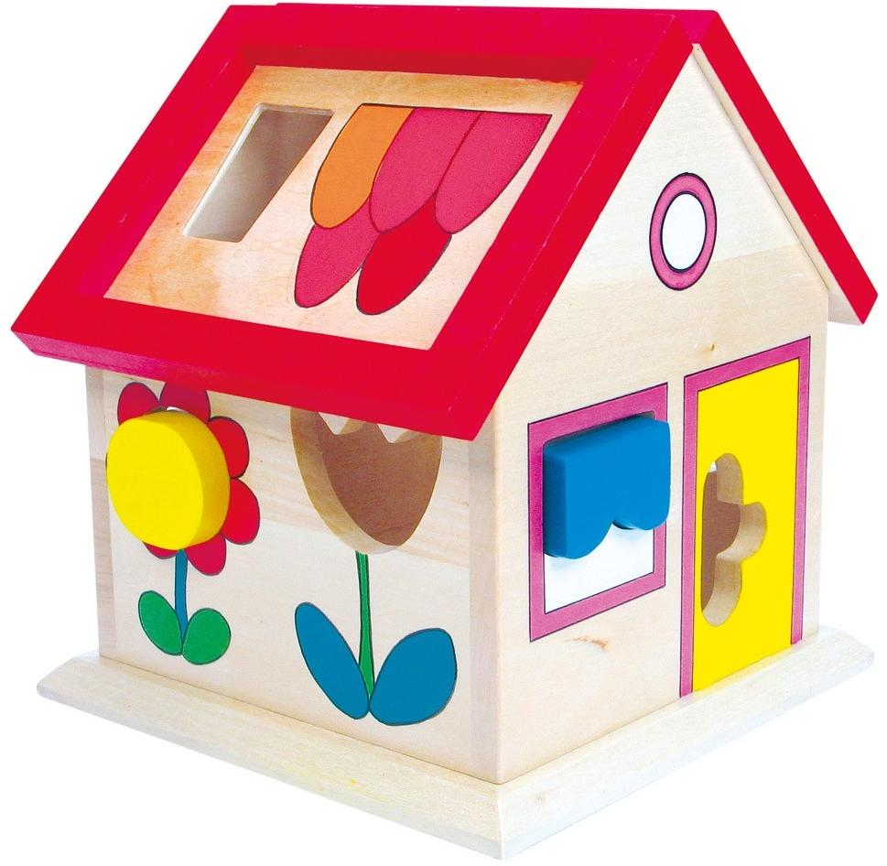
Tai nėra globos namų uždarymas
Investicijų į šeimas ir vaikus didinimas
Alternatyvų institucinei globai plėtra
Paslaugų
plėtra
Specialistų, dirbančių su šeima ir vaiku, įgalinimas
Darbo turinio ir taikomų metodų keitimas
Darbas su bendruomene
Sumažėjusi priklausomybė nuo globos institucijų ir institucijų uždarymas
TAI DIDELIS IŠŠŪKIS VISUOMENEI

Slide 13
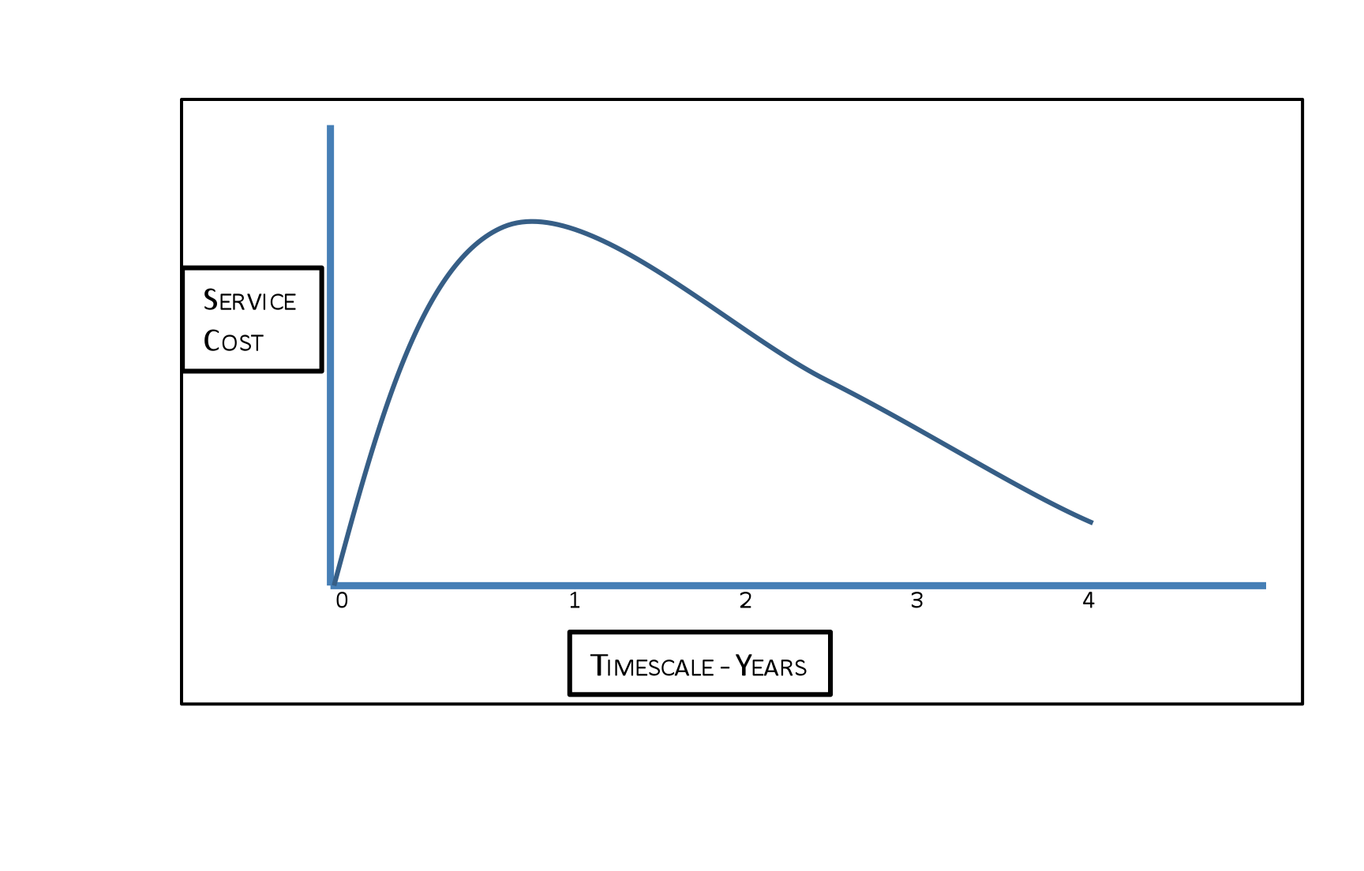
Gali būti ir taip, kad kai kurios paslaugos kainuos brangiau nei institucija
Svarbu investuoti protingiau tuos resursus, kurie yra, o ne laikytis požiūrio, kad reikia papildomų lėšų – jų reikia tik pradžioje
Finansavimo arba per mažos finansinės investicijos gali pasibaigti reinstitucionalizacija
Investuojama turi būti į sistemos reformą, o ne trumpalaikius projektus
Naujos paslaugos:
ES lėšos
Naujos paslaugos:
ES lėšos
Savivaldybės biudžetas
Savivaldybės biudžetas
Tinkama praktika: pradžioje finansuojamos abi sistemos, tačiau svarstomas lėšų perskirstymas ir sukurtų paslaugų išlaikymas
Netinkama praktika: finansuojamos abi sistemos, nėra planuojamas lėšų perskirstymas
Notes:
Čia pabrėžti ir tai, kad darbo su šeimomis pradžioje reikės daugiau, kai pradėsime taikyti ankstyvosios intervencijos metodus, tačiau tai sumažina darbą ateityje, ir taip pat leidžia taupyti lėšas, nes kuo anksčiau identifikuota ir sprendžiama problema, tuo pigiau ji kainuoja.
Priešingu atveju, yra rizika, kad pasibaigus projektams ir ES investicijoms, bus grįžta prie senos sistemos.

Slide 14
Šeimos modelio bendruomeninių vaikų globos namų veiklos modelis

Slide 15
Apibrėžimas
Bendruomeniniai vaikų globos namai (BGN) – pagal šeimai artimos aplinkos modelį veikiantys vaikų globos namai, įsteigti atskirose patalpose (namas / butas/kotedžas) bendruomenėje, skirti likusiems be tėvų globos vaikams, taip pat ir neįgalumą arba specialiųjų poreikių turintiems vaikams (iki 8 vaikų).
Aktyviai naudojasi kitomis bendruomenėje teikiamomis paslaugomis.
BGN vaikas ugdomas kaip visavertis visuomenės narys, suteikiant jam ateičiai reikalingų praktinių įgūdžių ir kompetencijų (asmeninio biudžeto planavimas; namų ruoša; įsitraukimas į bendruomeninę veiklą; tvarių socialinių santykių kūrimas ir konfliktų sprendimas bei pan.).

Slide 16
Vaikų apgyvendinimas bendruomeniniuose vaikų globos namuose
Socialinė globa pradedama teikti savivaldybei ar teismui priėmus sprendimą skirti vaikui globą bendruomeniniuose vaikų globos namuose. Prieš tai apsvarstytos kitos alternatyvios globos formos (pvz. globa šeimoje, globos centre, šeimynoje).
Atsižvelgus į vaiko amžių ir brandą sudaroma galimybė priimtina forma pareikšti savo nuomonę.
Sudaromos sąlygos apsilankyti.
Vaikas apgyvendinamas kambaryje atsižvelgiant į jo poreikius, interesus ir suderinamumą su kitų vaikų interesais.
Sudaromos individualus socialinės globos planas, o nuo 16 metų – ir savarankiško gyvenimo planas

Slide 17
Aplinka ir būstas (1)
Šeimai artimos aplinkos modelis.
Patogus susisiekimas, yra išvystyta formalaus ir neformalaus ugdymo infrastruktūra.
Negali būti steigiamai tame pačiame žemės sklype ar pastate su kitais socialinės globos namais, vienoje laiptinėje – ne daugiau kaip 2 BVGN.
Neišsiskiriančios iš aplinkos patalpos: namas, butas ar kotedžas. Negali būti iškabos.
Iki 8 vaikų (išskyrus atvejus, kai kartu gyvena broliai ir / ar seserys; ne daugiau kaip 10; kai apgyvendinami vaikai su negalia – iki 6).
Pagrindinės patalpos: drabužinė, bendrasis kambarys, miegamieji (privatumą užtikrinančios vaikų veiklos, pamokų ruošos ir poilsio vietos); vonios / dušo ir tualeto patalpos; skalbimo ir džiovinimo patalpa / vieta; virtuvė.

Slide 18
Aplinka ir būstas (2)
Vienam vaikui rekomenduojama skirti ne mažiau kaip 12 kv.m. naudingojo ploto (jei apgyvendinami broliai / seserys – 9 kv.m.).
Viename miegamajame gyvena ne daugiau kaip 2 vaikai (nuo 5 metų – vienos lyties).
Vienai vietai skiriama ne mažiau kaip 5 kv.m.
Miegamajame: vaiko ūgį atitinkanti lova, stalas ir kėdė, baldai kiekvieno vaiko asmeniniams daiktams, drabužiams.
Vaikai savo kambariuose, atsižvelgiant į amžių ir brandą, turi turėti kompiuterį su internetine prieiga.
Maistas gaminamas virtuvėje, jį gamina darbuotojai ir vaikai. Vyresni vaikai maistą gali gaminti patys.

Slide 19
Aplinka ir būstas (3)
Užtikrinamas privatumas vonios / dušo ir tualetų patalpose. Asmens higienos patalpos turi būti aprūpintos būtinomis higienos priemonėmis, vaikai turi žinoti savo daiktų vietą.
Natūralus apšvietimas (išskyrus vonios / dušo ir tualetų, drabužinės patalpas); apsauga nuo tiesioginių saulės spindulių; kambariai natūraliai vėdinami.
Atsižvelgiant į vaiko amžių ir lytį jis aprūpinamas rūbais, batais, patalyne, higienos ir kitais būtinais daiktais.
Sudaromos galimybės dalyvauti įsigyjant šiuos daiktus arba juos pirkti patiems.
Asmeninis raktas pagal amžių ir brandą.
Vaikai turi būti sudaryta galimybė auginti naminį gyvūną.

Slide 20
Personalas
Turi teisės aktuose numatytą profesinį išsilavinimą, išklausęs mokymus, teisės aktų nustatyta tvarka įgijęs licencijas, atestacijos pažymėjimus.
Socialinio darbuotojo funkcijos dirbant BGN apima platesnį kompetencijų spektrą nei dirbant įprastą socialinį darbą ar darbą instituciniuose vaikų globos namuose.
Turi praeiti tęstinę mokymo programą, skirta socialiniams darbuotojams ir socialinių darbuotojų padėjėjams, dirbantiems BGN (organizuoja Globos centrai).
Kadangi personalas dirba su vaikais ir paaugliais, patyrusiais netektis ir sunkias psichologines traumas, BVGN darbuotojai turi būti baigę GIMK pagrindinius ir specializuotus mokymus, organizuojamus Globos centrų.
Užtikrinamos tęstinės Globos centrų konsultacijos.

Slide 21
Šeimos modelio bendruomeninių vaikų globos namų struktūra

Slide 22
Kuratorius/savivaldybės atstovas/ atvejo vadybininkas
BENDROMENINIŲ VAIKŲ GLOBOS NAMŲ STEIGĖJAS
SOCIALINIAI DARBUOTOJAI
SOCIALINIO DARBUOTOJO PADĖJĖJAI
PASLAUGŲ GAVĖJAI (GLOBOTINIAI/RŪPINTINIAI)

Slide 23
Vaikų institucinės globos pertvarka: investicijos į infrastruktūrą

Slide 24
INSTITUCINĖS GLOBOS PERTVARKA: ES FONDŲ INVESTICIJOS
 | VAIKAI | NEĮGALIEJI
ESF (VEIKLA): 38,9 mln. Eur | I-ojo etapo projektas: 10,3 mln. Eur
 | 11,16 mln. Eur | 17,4 mln. Eur
ERPF (INFRASTRUKTŪRA): 38,5 mln. Eur | 14 mln. Eur | 24,5 mln. Eur

Slide 25
Priemonė „INSTITUCINĖS GLOBOS PERTVARKA: INVESTICIJOS Į INFRASTRUKTŪRĄ“
ES priemonė skirta: 1) likusių be tėvų globos vaikų
2) neįgaliųjų, turinčių proto ir (ar) psichikos negalią –
institucinės globos pertvarkai
(investicijoms į pertvarkai reikalingą infrastruktūrą)
Vaikų institucinės globos pertvarka | 14.000.000 eurų
Bendruomeniniai vaikų globos namai (BVGN)
Vaikų dienos centrai (VDC)
Planuojamas projektų įgyvendinimo laikotarpis: | 2019 m. II ketv. – 2022 m. II-IV ketv. (≈36 mėn.)

Slide 26
Projektų, skirtų BVGN ir VDC plėtrai, institucinė sąranga
SAVIVALDYBĖ
Projekto vykdytojas
Veikla: BVGN
Projekto partneris
Veikla: VDC
Ne mažiau kaip 30 % „krepšelio“ lėšų
Projekto partneris
Lėšų „krepšelis“ savivaldybėms
Savivaldybės sprendimas
Savivaldybės situacija ir poreikiai

Slide 27
Veiklos/išlaidos:
BVGN | VDC plėtra (naujų steigimas, veikiančių plėtra)
Namų statyba | pastatų / patalpų rekonstrukcija / remontas
Namų / butų įsigijimas
Turimų namų/ butų rekonstrukcija/remontas
Baldai, įranga | Baldai, įranga: 10 000 Eur „krepšelis“
Pritaikymas neįgaliesiems –bent 1 BVGN savivaldybėje. Jei kuriami 5 ir daugiau BVGN – ne mažiau kaip trečdalis BVGN | Pritaikymas neįgaliesiems – privaloma visiems VDC

Slide 28
Planuojami darbai
I etapas: projektų planavimas
Projektinių pasiūlymų (PP) (investicinių projektų) rengimas, teikimas SADM | 2018.12.07, 2018.01.07 2019.02.07
PP vertinimas SADM, tvirtinimas | 2019 m. I ketv. – 2019 m. II ketv.
II etapas: paraiškų rengimas
Paraiškų rengimas, teikimas CPVA | 2018 m. IV ketv. - 2019 m. II ketv.
Paraiškų vertinimas | 2019 m. I-III ketv.
Sprendimai, sutartys | 2019 m. I-IV ketv.

Slide 29
Palydymoji globa

Slide 30
Palydimoji globa
Palydimoji globa – tai paslauga, teikiama tuo metu, kai jaunuoliai rengiasi palikti globos instituciją, rūpintojo ar socialinę riziką patiriančios šeimos namus, arba jau yra pradėję savarankiškai gyventi, tačiau, siekiant jaunuolio pilnavertiškos integracijos į visuomenę ir savarankiškumo užtikrinimo, jam toliau teikiamos paslaugos ir parama.
Paslaugos teikiamos atvejo vadybos metodu, kai su kiekvienu jaunuoliu individualiai dirba palydimosios globos atvejo vadybininkas - darbuotojas, koordinuojantis palydimosios globos atvejo vadybos procesą.

Slide 31
Palydimoji globa
Palydimąją globą sudaro 2 tarpusavyje susiję etapai, kurių metu teikiamos 3 savo pobūdžiu, apimtimi bei kaina besiskiriančios paslaugos:
1. Pasirengimo savarankiškam gyvenimui etapas;
2. Perėjimo į savarankišką gyvenimą etapas:
2.1. Perėjimo į savarankišką gyvenimą etapas be apgyvendinimo paslaugos;
2.2. Perėjimo į savarankišką gyvenimą etapas su apgyvendinimo paslauga.

Slide 32
Palydimosios globos paslaugos
Bendrosios socialinės paslaugas
Konsultacijos, pagalba, tvarkant finansinius, socialinius, būsto ir kt.
Jaunimo namų paslauga
apgyvendinimas
Pasiruošimo etapas
Nuo 16 metų -
Perėjimo į savarankišką gyvenimą etapas
Nuo 18 metų -
Palaikomosios palydimosios globos etapas
18 – 24 metų
Atvejo vadybininkas --
profesionalus socialinis darbuotojas, kuris atsako už tai, kad jo žinioje esančio asmens perėjimas iš globos sistemos į savarankišką gyvenimą įvyktų sėkmingai;
Pagalba sudarant ir įgyvendinant Savarankiško gyvenimo planą
Savivaldybės socialinių paslaugų įstaiga arba paslaugos perkamos iš NVO

Slide 33
Palydimoji globa
Praktikoje teko matyti ne vieną tokį atvejį, kai vaikai, sulaukę pilnametystės, grįžta į savo biologines šeimas, nes tai yra vienintelė vieta, kurią jie žino. Išeina taip, jog valstybė stengiasi „išgelbėti“ vaiką paimdama jį iš jam žalingos aplinkos, rūpinaisi juo keliolika metų, o po to šis jaunas žmogus grįžta į tą pačią aplinką. Ratas ima suktis iš naujo. Kažkada paskaičiuota, kad vieno vaiko globa nuo gimimo iki pilnametystės valstybei tuo metu kainavo apie 0,5 mln. litų. Taip veikianti sistema nėra efektyvi.

